Slide 1
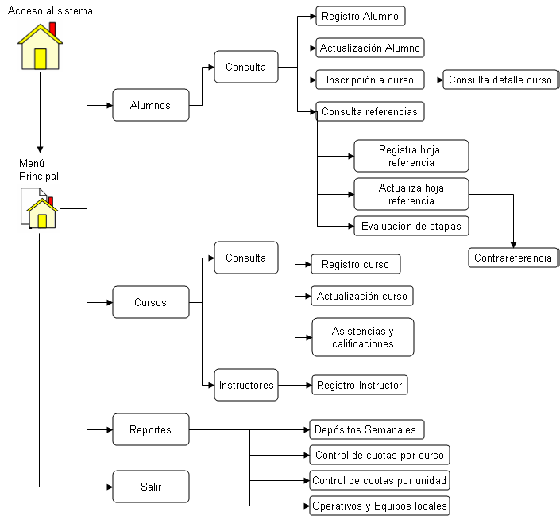
Nuevo Paciente/ Diagnostico
Pacientes
Iniciar Sesión
Modificar
Modificar
Visualizar
Visualizar
Agregar Nuevo Diagnostico
Nuevo Diagnostico
Inicio
Teléfonos de Emergencia
Teléfonos
Inventario de Medicamentos
Almacén
Salir

